Slide 1

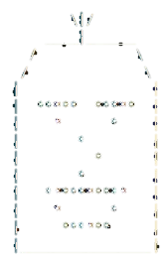
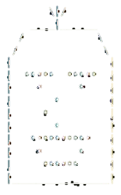
Assembly Language for x86 Processors Final Project
Greedy snake
Group 5
資工二乙 408262143 林采昕
資工二乙 408262349 張字青
資工二乙 408262416 陳嬿婷

Slide 2


實作動機
貪食蛇，一個流行已久的遊戲，不管在電腦還是手機，甚至遊戲機上都可以玩到，所以我們想透過這次專題，運用組合語言設計一個貪食蛇小遊戲，來回味一下玩貪食蛇這個遊戲的小確幸~

Slide 3
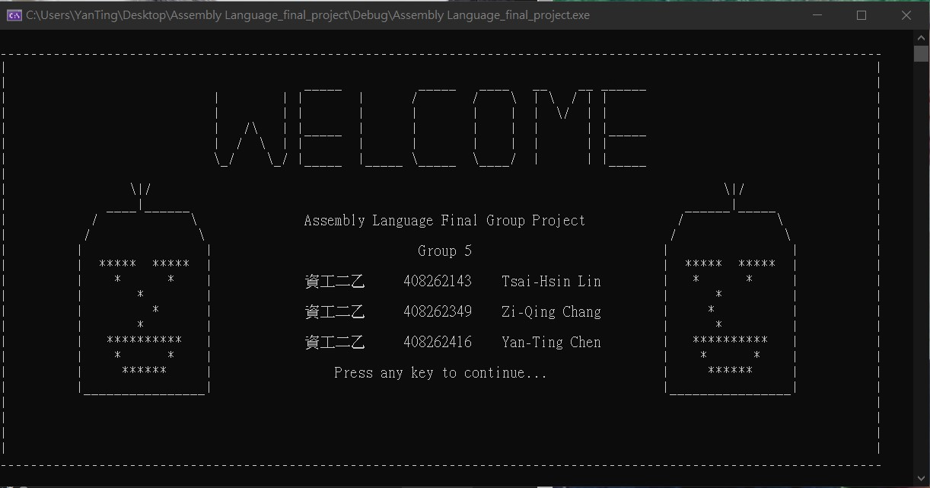
遊戲主畫面

Slide 4
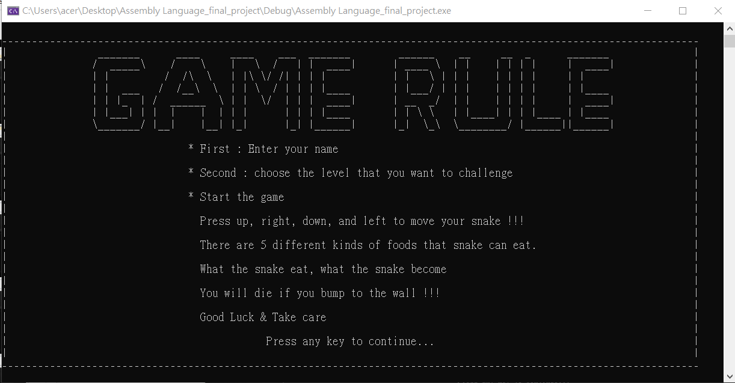
遊戲規則頁面

Slide 5
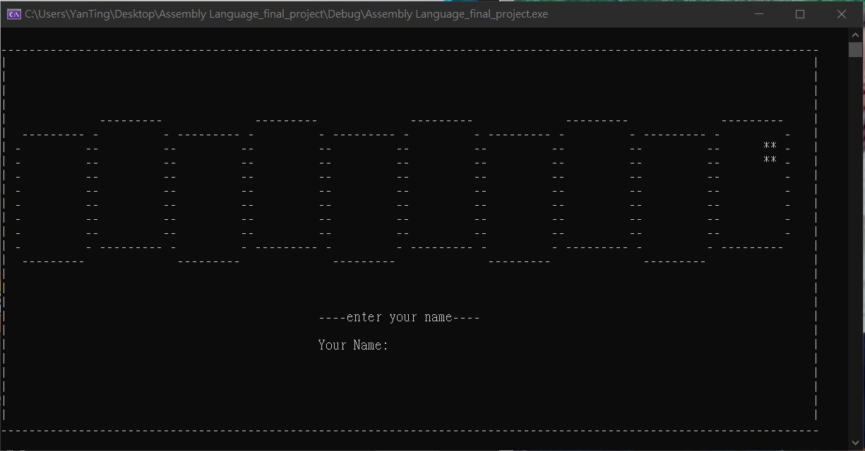
玩家輸入畫面

Slide 6
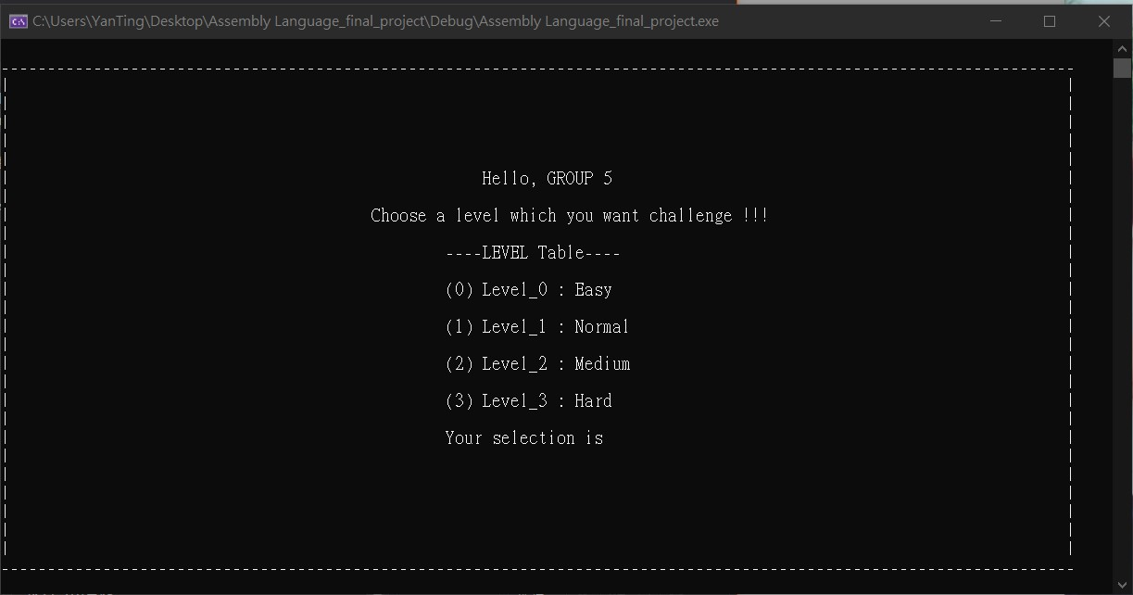
Level 選擇頁面

Slide 7
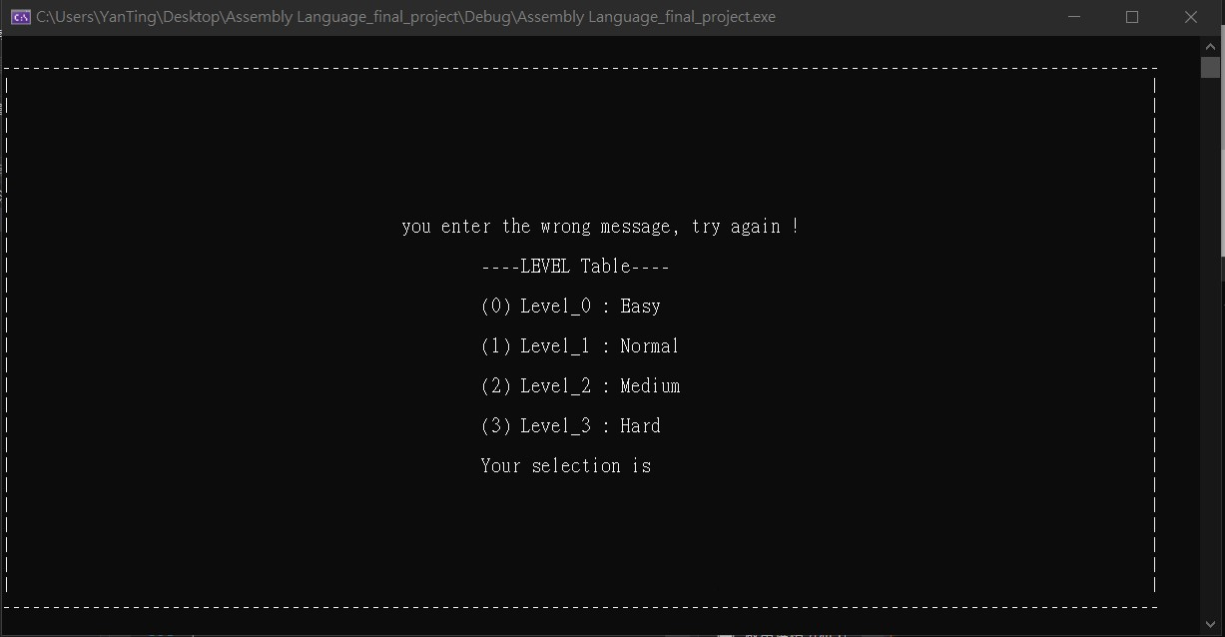
Level 選擇頁面 (輸入錯誤)

Slide 8
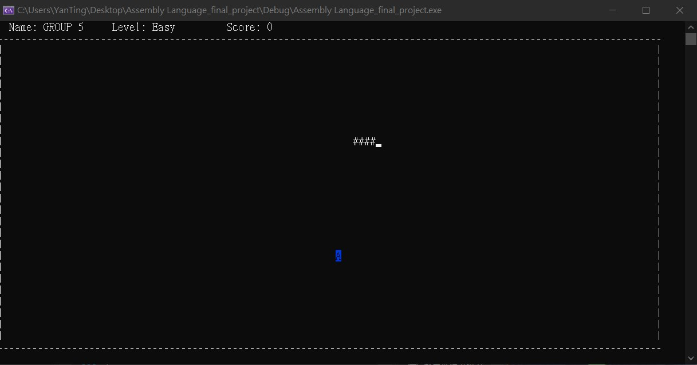
遊戲主畫面
SNAKE
FOOD

Slide 9
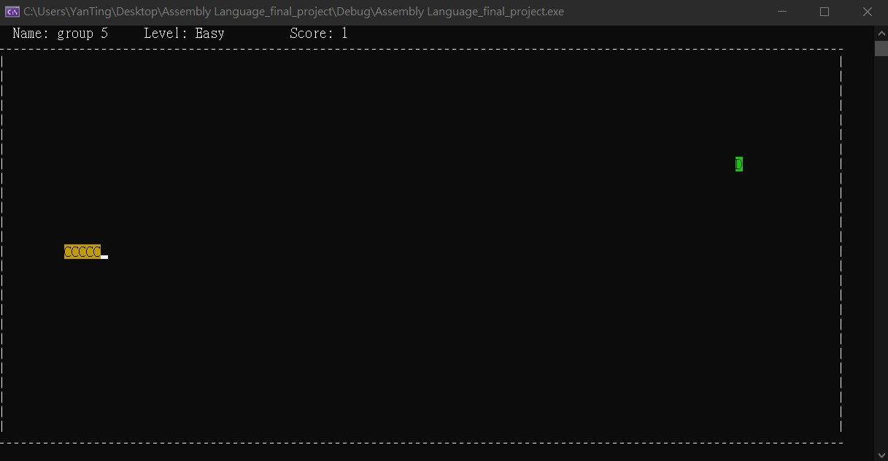
遊戲主畫面
FOOD
SNAKE

Slide 10
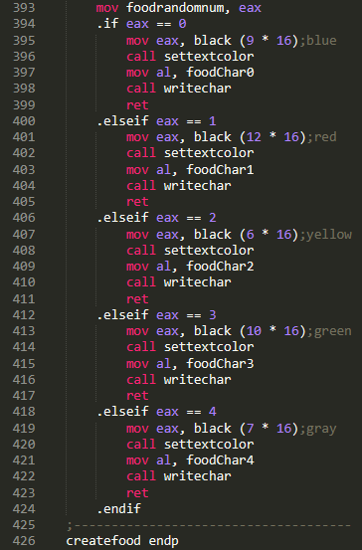
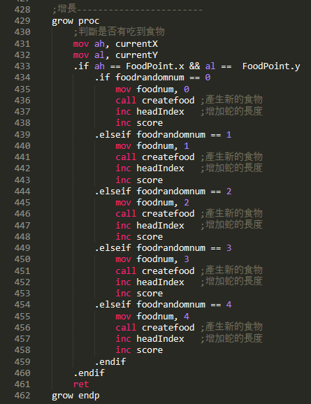
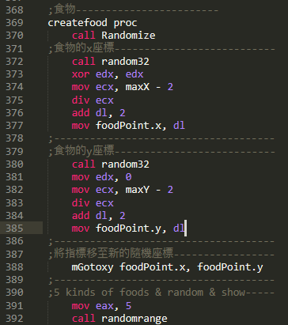
Notes:
code 主要分成 4 個部分：
1. 蛇身移動
2. Random(位置 & 顯示哪種食物) 製造食物 (總共 5 種食物：A → 藍色、B → 紅色、C → 黃色、D → 綠色、E → 灰色 p.s "→" 指對應到的顏色)
3. 判斷是否有吃到食物
4. 判斷是否有撞到牆

Slide 11
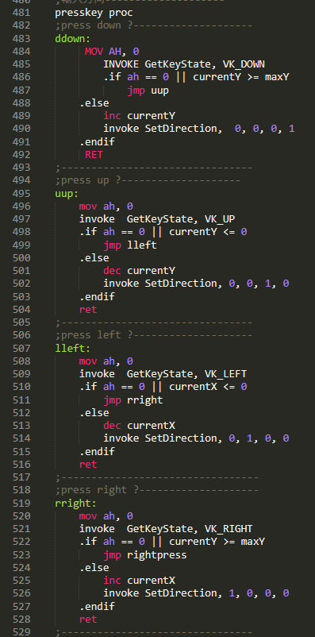
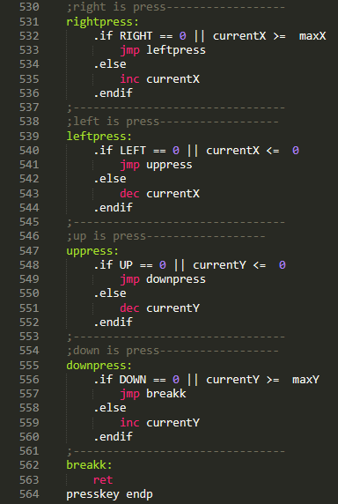
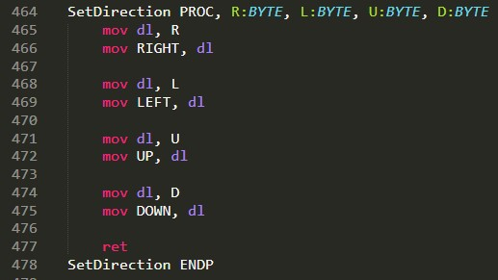

Slide 12
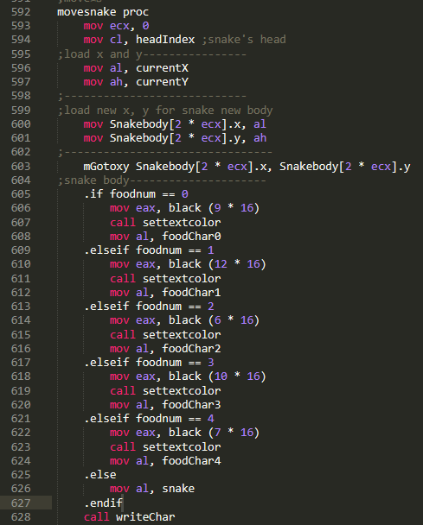
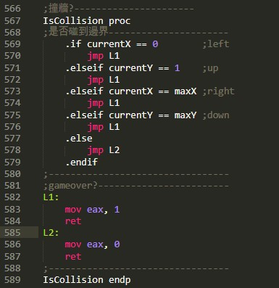
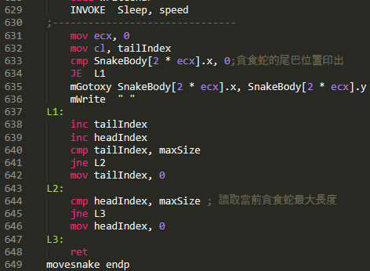

Slide 13
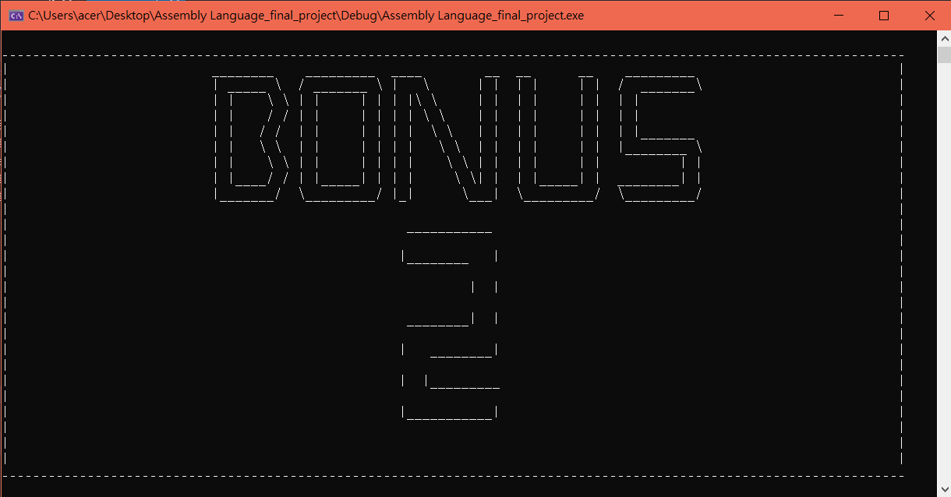
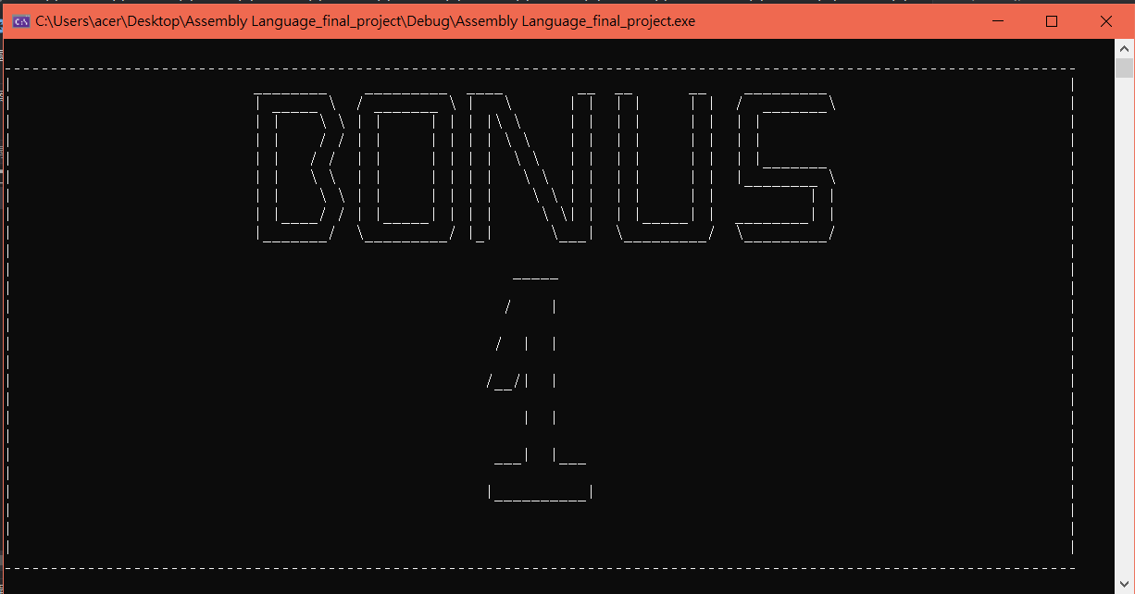
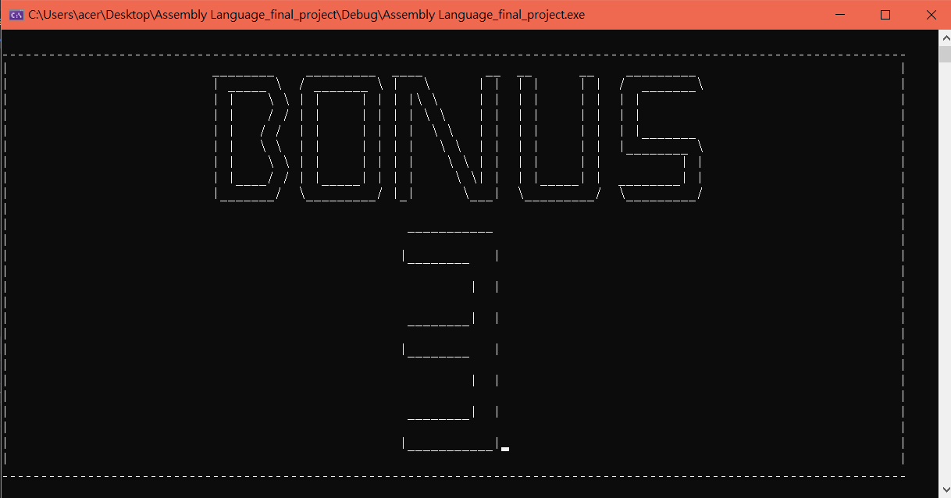
Bonus

Slide 14
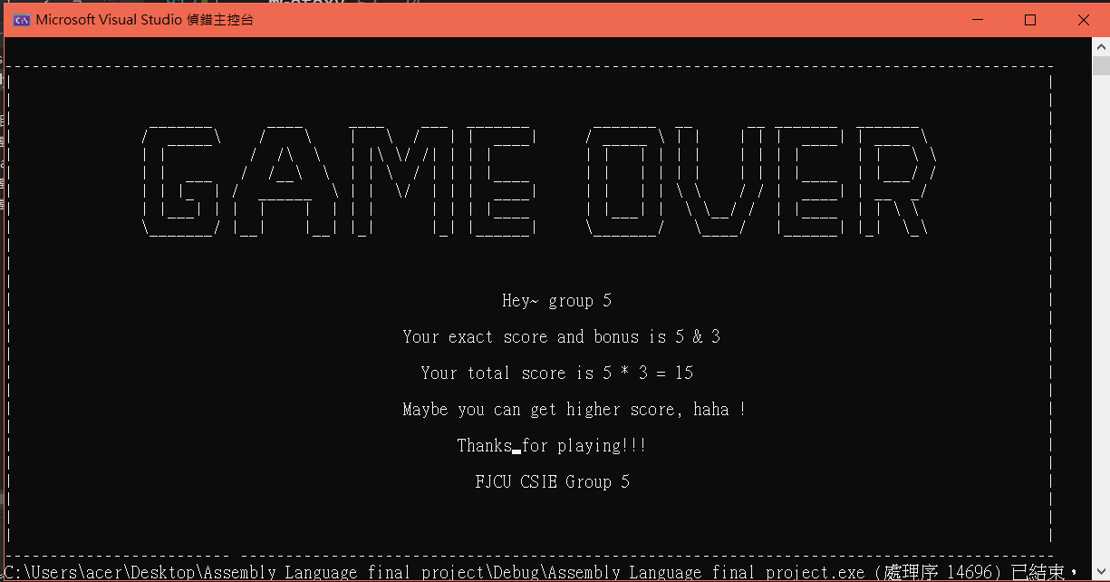
遊戲結束畫面

Slide 15

遇到的困難
食物會出現在邊界上

Slide 16
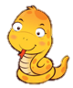
THE END
THANKS FOR YOUR LISTENING

